Slide 1
第11讲 图（2）

Slide 2
主要内容
最短路径算法
Dijkstra算法
Floyd算法
Bellman算法

Slide 3
最短路径

Slide 4
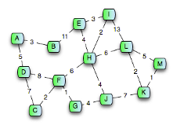
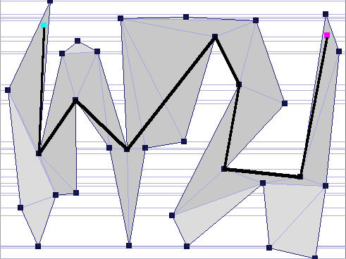
问题描述
给定：连通有向图G及其中的顶点u和v 找到：从u到v的最短路径及其长度
旅游者：最经济的出行路线 路由器：最快地将数据包传送到目标位置 路径规划：多边形环境中的自主机器人 ......

Slide 5
最短路径问题
无权图的最短路径问题
比较简单，即两点之间边数最少的路径(BFS)
有向带权图的最短路径问题
可理解为两地间交通费用最少问题
分为单源最短路径、每对点最短路径两类

Slide 6
单源最短路径
有向图G，每条边都有非负权重（耗费）
路径长度——路径中边的权重之和
单源最短路径：给定源顶点s，求它到其他任意顶点（目的顶点）的最短路径

Slide 7
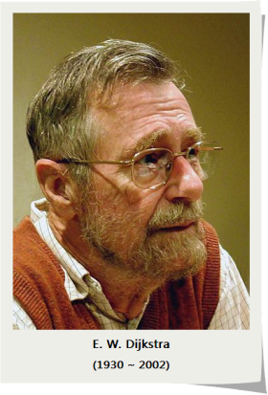
E. W. Dijkstra
Turing Award, 1972

Slide 8
单源最短路径
1)连通图中，s到每个顶点都有（至少）一条最短路径
2)就同一起点s而言，任何最短路径的前缀，也是一条最短路径
3)就同一起点s而言，所有最短路径的并，不含回路
τ: |τ| ≥ |σ|
s
u
v
σ
ρ

Slide 9
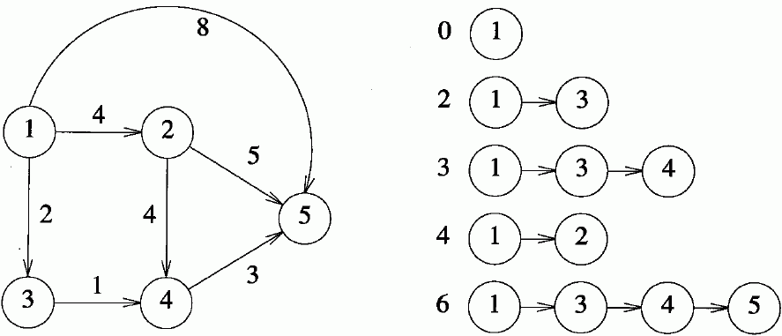
单源最短路径例

Slide 10
Dijkstra算法
S：“已求出最短路径顶点集合”，初始为{s}
L=V - S
每个步骤从L选取一个顶点v加入S
贪心准则：v是L中距s距离最短者
新最短路径=已有最短路径+一条边 每个顶点无需保存其完整路径，保存路径中它的前一顶点即可

Slide 11
实现
数组p：保存路径（上例：[0, 1, 1, 3, 4]）
p[i]：最短路径中顶点i的前驱顶点
从终点开始，逆向即可获取路径
数组d：当前最短路径长度
i在S中，d[i]：s→i的真正最短路径长度（最终结果）
i在L中，d[i]：当前最短路径长度 s→j(∈S)→i的路径长度（最短者）：d[j]+a[j][i]
从L中选择v加入S后，S发生变化，L中的d[i]可能变得更小，应进行更新

Slide 12
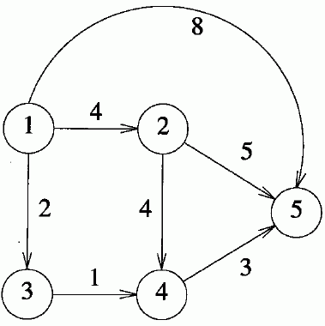
运算实例：解题形式1
1 2 3 4 5 d={0, 4, 2, ∞, 8}
p={0, 1, 1, 0, 1}
S={1}
1 2 3 4 5 d={0, 4, 2, 3, 8} p={0, 1, 1, 3, 1}
S={1, 3}, 1→3
1 2 3 4 5 d={0, 4, 2, 3, 6} p={0, 1, 1, 3, 4}
S={1, 3, 4}, 1→3→4
1 2 3 4 5 d={0, 4, 2, 3, 6} p={0, 1, 1, 3, 4}
S={1, 3, 4, 2}, 1→2
1 2 3 4 5 d={0, 4, 2, 3, 6} p={0, 1, 1, 3, 4}
S={1, 3, 4, 2, 5}
1→3→4→5

Slide 13
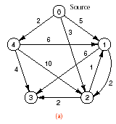
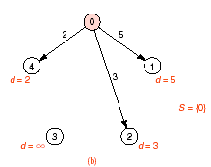
运算实例

Slide 14
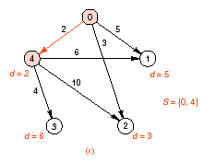
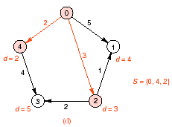

Slide 15
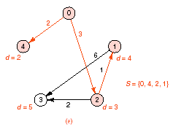
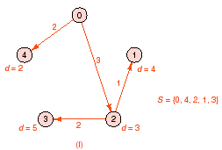

Slide 16
Dijkstra算法伪代码
初始化d[i]=a[s][i]（1≤i≤n） 对于邻接于s的所有顶点i，置p[i]=s，对于其余的顶点置p[i]=0 对于p[i]≠0的所有顶点建立L表
若L为空，终止，否则转至3)
从L中删除d值最小的顶点
对于与i邻接的所有还未到达的顶点j，更新d[j]值为min{d[j], d[i]+a[i][j]} 若d[j]发生了变化且j还未在L中，则置p[j]=i，并将j加入L，转至2

Slide 17
无序链表实现
template<class T>
void AdjacencyWDigraph<T>::ShortestPaths(int s,
T d[], int p[])
{// Shortest paths from vertex s, return shortest
// distances in d and predecessor info in p.
if (s < 1 || s > n) throw OutOfBounds();
Chain<int> L; // list of reachable vertices for
// which paths have yet to be found
ChainIterator<int> I;


Slide 18
无序链表实现（续）
// initialize d, p, and L
for (int i = 1; i <= n; i++){
d[i] = a[s][i];
if (d[i] == NoEdge) p[i] = 0;
else {p[i] = s;
L.Insert(0,i);}
}

Slide 19
无序链表实现（续）
// update d and p
while (!L.IsEmpty()) {// more paths exist
// find vertex *v in L with least d
int *v = I.Initialize(L);
int *w = I.Next();
while (w) {
if (d[*w] < d[*v]) v = w;
w = I.Next();}

Slide 20
无序链表实现（续）
int i = *v;
L.Delete(*v);
for (int j = 1; j <= n; j++) {
if (a[i][j] != NoEdge && (!p[j] ||
d[j] > d[i] + a[i][j])) {
d[j] = d[i] + a[i][j];
if (!p[j]) L.Insert(0,j);
p[j] = i;}
}
}
}

Slide 21
SPT-shortest path tree
所有最短路径的并，构成一棵树（shortest path tree）
S
9
A
25
B
S
9
A
B
14
18
2
6
14
18
2
15
C
30
D
11
E
15
C
D
11
E
5
20
16
6
16
F
40
G
F
G

Slide 22
每一对点的最短路径
所有点对间的最短路径，all-pairs shortest-paths problem，n(n-1)条
简单算法：每个顶点执行单源最短路径算法
2
1
5
10
2
7
3
2
1
3
3
1
6
2
8
1
8
6
1
20
4
4
7
2
9

Slide 23
2
1
5
3
2
7
3
2
1
3
3
1
3
2
3
1
8
6
1
20
3
4
3
2
3

Slide 24
Floyd算法
顶点编号为1～n
c(i,j,k)：i→j的“最短路径”长度——加了限制条件，路径中顶点的最大编号为k
存在边<i, j>→c(i, j, 0)=<i, j>的长度
不存在边<i, j>→c(i, j, 0)=+∞
c(i, i, 0)=0
c(i, j, n)——最短路径长度

Slide 25
Floyd算法
考虑图
k=0, 1, 2, 3，c(1, 3, k)= +∞ ；c(1, 3, 4)=28
k=5, 6, 7，c(1, 3, k)=10；
k=8, 9, 10，c(1, 3, k)=9——最短路径
2
1
5
10
2
7
3
2
1
3
3
1
6
2
8
1
8
6
1
20
4
4
7
2
9

Slide 26
如何计算c(i, j, k)
顶点最大编号不超过k，两种情况
路径不包含k，c(i, j, k)=c(i, j, k-1)
包含k，c(i, j, k)=c(i, k, k-1) + c(k, j, k-1)
➔c(i,j,k)=min{c(i,j,k-1), c(i,k,k-1)+c(k,j,k-1)}
递归算法，Θ(n2^{n})
迭代计算→Θ(n³)

Slide 27
如何计算c(i, j, k)
路径不包含k，c(i, j, k)=c(i, j, k-1)
包含k，c(i, j, k)=c(i, k, k-1) + c(k, j, k-1)
➔c(i,j,k)=min{c(i,j,k-1), c(i,k,k-1)+c(k,j,k-1)}
 | 1 | 2 | 3 | 4 | 5 | 6 | 7 | 8 | 9 | 10
1 | 0 | 2 | 28 | 20 | 3 | 26 | 24 | ∞ | ∞ | ∞
包含5：c(1, 3, 5)=c(1,5,4)+c(5,3,4)；c(1, 8, 5)=c(1,5,4)+c(5,8,4)
不包含5：c(1, 2, 5)<c(1,5,4)+c(5,2,4)；c(1, 4, 5)<c(1,5,4)+c(5,4,4) 等
2
1
5
10
2
7
3
2
1
3
3
1
6
2
8
1
8
6
1
20
4
4
7
2
9

Slide 28
迭代计算伪代码
/ /寻找最短路径的长度
/ /初始化c（i，j，1）
for (int i=1； i < = n ; i ++)
for (int j=1; j<=n; j++)
c( i ,j, 0) = a (i ,j); // a 是长度邻接矩阵
/ /计算c ( i ,j, k ) ( 0 < k < = n )
for(int k=1;k<=n;k++)
for (int i=1;i<=n;i++)
for (int j= 1 ;j< = n ;j+ + )
if (c(i,k,k-1)+c(k, j, k - 1) < c (i, j, k - 1))
c(i, j, k) = c(i, k, k - 1) + c(k, j, k - 1) ;
else c(i, j, k) = c (i, j, k - 1);

Slide 29
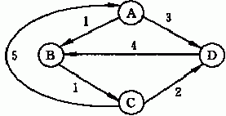
Floyd算法例
C0
 | A | B | C | D
A | 0 | 1 | ∞ | 3
B | ∞ | 0 | 1 | ∞
C | 5 | ∞ | 0 | 2
D | ∞ | 4 | ∞ | 0

Slide 30
Floyd算法例（续）
C0
c(i,j,1)=min(c(i,j,0), c(i,1,0)+c(1,j,0))
C1
 | 1 | 2 | 3 | 4
1 | 0 | 1 | ∞ | 3
2 | ∞ | 0 | 1 | ∞
3 | 5 | ∞ | 0 | 2
4 | ∞ | 4 | ∞ | 0
 | 1 | 2 | 3 | 4
1 | 0 | 1 | ∞ | 3
2 | ∞ | 0 | 1 | ∞
3 | 5 | 6 | 0 | 2
4 | ∞ | 4 | ∞ | 0

Slide 31
Floyd算法例（续）
C1
c(i,j,2)=min(c(i,j,1), c(i,2,1)+c(2,j,1))
C2
 | 1 | 2 | 3 | 4
1 | 0 | 1 | ∞ | 3
2 | ∞ | 0 | 1 | ∞
3 | 5 | 6 | 0 | 2
4 | ∞ | 4 | ∞ | 0
 | 1 | 2 | 3 | 4
1 | 0 | 1 | 2 | 3
2 | ∞ | 0 | 1 | ∞
3 | 5 | 6 | 0 | 2
4 | ∞ | 4 | 5 | 0

Slide 32
Floyd算法例（续）
C2
c(i,j,3)=min(c(i,j,2), c(i,3,2)+c(3,j,2))
C3
 | 1 | 2 | 3 | 4
1 | 0 | 1 | 2 | 3
2 | ∞ | 0 | 1 | ∞
3 | 5 | 6 | 0 | 2
4 | ∞ | 4 | 5 | 0
 | 1 | 2 | 3 | 4
1 | 0 | 1 | 2 | 3
2 | 6 | 0 | 1 | 3
3 | 5 | 6 | 0 | 2
4 | 10 | 4 | 5 | 0

Slide 33
Floyd算法例（续）
C3
c(i,j,4)=min(c(i,j,3), c(i,4,3)+c(4,j,3))
C4
 | 1 | 2 | 3 | 4
1 | 0 | 1 | 2 | 3
2 | 6 | 0 | 1 | 3
3 | 5 | 6 | 0 | 2
4 | 10 | 4 | 5 | 0
 | 1 | 2 | 3 | 4
1 | 0 | 1 | 2 | 3
2 | 6 | 0 | 1 | 3
3 | 5 | 6 | 0 | 2
4 | 10 | 4 | 5 | 0

Slide 34
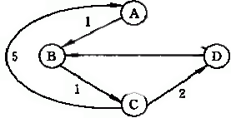
Floyd算法例
C0
 | A | B | C | D
A | 0 | 1 | ∞ | ∞
B | ∞ | 0 | 1 | ∞
C | 5 | ∞ | 0 | 2
D | ∞ | 4 | ∞ | 0

Slide 35
Floyd算法例（续）
C0
c(i,j,1)=min(c(i,j,0), c(i,1,0)+c(1,j,0))
 | 1 | 2 | 3 | 4
1 | 0 | 1 | ∞ | ∞
2 | ∞ | 0 | 1 | ∞
3 | 5 | 6 | 0 | 2
4 | ∞ | 4 | ∞ | 0
 | 1 | 2 | 3 | 4
1 | 0 | 1 | ∞ | ∞
2 | ∞ | 0 | 1 | ∞
3 | 5 | ∞ | 0 | 2
4 | ∞ | 4 | ∞ | 0
C1
 | 1 | 2 | 3 | 4
1 | 0 | 0 | 0 | 0
2 | 0 | 0 | 0 | 0
3 | 0 | 1 | 0 | 0
4 | 0 | 0 | 0 | 0
key1

Slide 36
Floyd算法例（续）
C1
c(i,j,2)=min(c(i,j,1), c(i,2,1)+c(2,j,1))
 | 1 | 2 | 3 | 4
1 | 0 | 1 | 2 | ∞
2 | ∞ | 0 | 1 | ∞
3 | 5 | 6 | 0 | 2
4 | ∞ | 4 | 5 | 0
C2
 | 1 | 2 | 3 | 4
1 | 0 | 1 | ∞ | ∞
2 | ∞ | 0 | 1 | ∞
3 | 5 | 6 | 0 | 2
4 | ∞ | 4 | ∞ | 0
 | 1 | 2 | 3 | 4
1 | 0 | 0 | 2 | 0
2 | 0 | 0 | 0 | 0
3 | 0 | 1 | 0 | 0
4 | 0 | 0 | 2 | 0
key2

Slide 37
Floyd算法例（续）
C2
c(i,j,3)=min(c(i,j,2), c(i,3,2)+c(3,j,2))
C3
 | 1 | 2 | 3 | 4
1 | 0 | 1 | 2 | 4
2 | 6 | 0 | 1 | 3
3 | 5 | 6 | 0 | 2
4 | 10 | 4 | 5 | 0
 | 1 | 2 | 3 | 4
1 | 0 | 1 | 2 | ∞
2 | ∞ | 0 | 1 | ∞
3 | 5 | 6 | 0 | 2
4 | ∞ | 4 | 5 | 0
 | 1 | 2 | 3 | 4
1 | 0 | 0 | 2 | 3
2 | 3 | 0 | 0 | 3
3 | 0 | 1 | 0 | 0
4 | 3 | 0 | 2 | 0
key3

Slide 38
Floyd算法例（续）
C3
c(i,j,4)=min(c(i,j,3), c(i,4,3)+c(4,j,3))
C4
 | 1 | 2 | 3 | 4
1 | 0 | 1 | 2 | 4
2 | 6 | 0 | 1 | 3
3 | 5 | 6 | 0 | 2
4 | 10 | 4 | 5 | 0
 | 1 | 2 | 3 | 4
1 | 0 | 1 | 2 | 4
2 | 6 | 0 | 1 | 3
3 | 5 | 6 | 0 | 2
4 | 10 | 4 | 5 | 0
 | 1 | 2 | 3 | 4
1 | 0 | 0 | 2 | 3
2 | 3 | 0 | 0 | 3
3 | 0 | 1 | 0 | 0
4 | 3 | 0 | 2 | 0
key3

Slide 39
最终代码
template<class T>
void AdjacencyWDigraph<T>::AllPairs(T **c, int **kay)
{// All pairs shortest paths.
// Compute c[i][j] and kay[i][j] for all i and j.
// initialize c[i][j] = c(i,j,0)
for (int i = 1; i <= n; i++)
for (int j = 1; j <= n; j++) {
c[i][j] = a[i][j];
kay[i][j] = 0;
}
for (i = 1; i <= n; i++)
c[i][i] = 0;

Slide 40
最终代码（续）
// compute c[i][j] = c(i,j,k)
for (int k = 1; k <= n; k++)
for (int i = 1; i <= n; i++)
for (int j = 1; j <= n; j++) {
T t1 = c[i][k];
T t2 = c[k][j];
T t3 = c[i][j];
if (t1 != NoEdge && t2 != NoEdge &&
(t3 == NoEdge || t1 + t2 < t3)) {
c[i][j] = t1 + t2;
kay[i][j] = k;}
}
}

Slide 41
最终代码（续）
void outputPath(int **kay, int i, int j)
{// Actual code to output i to j path.
if (i == j) return;
if (kay[i][j] == 0) cout << j << ' ';
else {outputPath(kay, i, kay[i][j]);
outputPath(kay, kay[i][j], j);}
}

Slide 42
最终代码（续）
template<class T>
void OutputPath(T **c, int **kay, T NoEdge,
int i, int j)
{// Output shortest path from i to j.
if (c[i][j] == NoEdge) {
cout << "There is no path from " << i << " to "
<< j << endl;
return;}
cout << "The path is" << endl;
cout << i << ' ';
outputPath(kay,i,j);
cout << endl;
}

Slide 43
单源最短路径-Bellman-Ford算法
可以检验负权回路
思路： 对每个S-V尝试加入全部边。如果可以缩短距离，则认为该边为最短路径候选。 每个最短路径最多有n-1条边。所以最多尝试n-1次即可以。 如果第n次仍然会减少权值，则说明存在负权回路。
优化：Shortest Path Faster Algorithm-SPFA
使用队列，快速检测是否已经得到最短路径，及时跳出循环

Slide 44
Bellman-Ford算法
关键代码
bool Bellman_Ford() { for(int i = 1; i <= nodenum; ++i) //初始化 dis[i] = (i == original ? 0 : MAX); for(int i = 1; i <= nodenum - 1; ++i) for(int j = 1; j <= edgenum; ++j) if(dis[edge[j].v] > dis[edge[j].u] + edge[j].cost) //尝试加入边 { dis[edge[j].v] = dis[edge[j].u] + edge[j].cost; pre[edge[j].v] = edge[j].u; } bool flag = 1; //判断是否含有负权回路 ，再次加入一次边 for(int i = 1; i <= edgenum; ++i) if(dis[edge[i].v] > dis[edge[i].u] + edge[i].cost) { flag = 0; break; } return flag; }

Slide 45
Bellman-Ford
index | u | v | cost
1 | 1 | 2 | 2
2 | 1 | 4 | 20
3 | 2 | 5 | 1
4 | 3 | 1 | 3
5 | 4 | 3 | 8
6 | 4 | 6 | 6
7 | 4 | 7 | 4
8 | 5 | 3 | 7
9 | 5 | 8 | 3
10 | 6 | 3 | 1
11 | 7 | 8 | 1
12 | 8 | 6 | 2
13 | 8 | 10 | 2
14 | 9 | 7 | 2
15 | 10 | 9 | 1
dis[s,v]>dis[s,u]+edge[u,v].cost
1
2
3
4
5
6
7
8
9
10
dis[n]
26
0
∞
∞
∞
∞
∞
20
∞
5
∞
24
6
2
28
3
8
7
∞
∞
10
9
8
pre[n]
4
0
1
1
2
0
0
0
0
0
0
5
0
4
5
4
8
7
0
0
5
10
8
2
1
5
10
2
7
3
2
1
3
3
1
6
2
8
1
8
6
1
20
4
4
7
2
9

Slide 46
thanks

